Slide 1
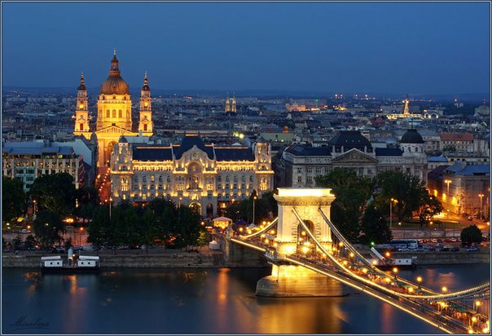
Венгрия
Подготовила:
Смоленская Виктория

Slide 2

Флаг

Slide 3

Герб

Slide 4
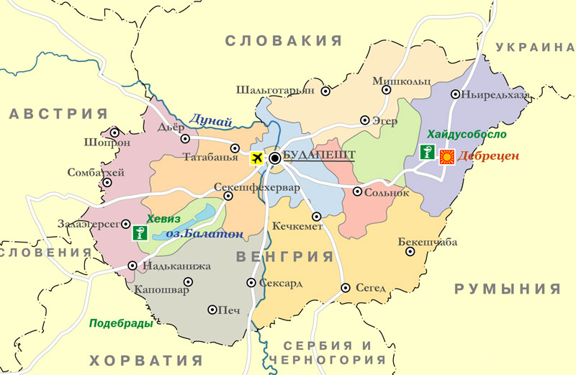
ВЕНГРИЯ – расположена в Центральной Европе.
Площадь – 93 030 кв. км
Континентальное государство, не имеющее выхода к морю. Имеет сухопутную границу с Украиной, Румынией, Сербией, Хорватией, Словенией и Австрией.
Член Евросоюза и Шенгенского соглашения с 1998 года.

Slide 5
Столица – Будапешт

Slide 6
Население:
Численность населения 9,9 млн. чел.
Коэффициент рождаемости в 2009 г. составил
9 ^{о}/_{о}, смертность 12,4 ^{о}/_{о}.
Средняя продолжительность жизни :
мужчины 69,3 года
женщины 77,9 года

Slide 7
Государственное устройство
Венгрия — парламентская республика.
Во главе исполнительной власти стоит президент.
Высший законодательный орган— однопалатное Государственное собрание.
Высший орган государственного управления – правительство во главе с премьер-министром.
Высший судебный орган – Верховный суд.

Slide 8
Экономика
Венгрия — государство с быстро развивающейся экономикой, рыночные преобразования в ней практически завершены. Окрепнув к 1998 г., Венгрия открылась для прямых иностранных инвестиций. Венгрия в основном экспортирует продукцию машиностроения и другие промышленные товары.

Slide 9
Перерабатывающая промышленность
Крупнейшая нефтегазовая компания Венгрии — MOL.
Автомобильная промышленность
Suzuki (производство в г. Эстергом)
Ауди (производство в г. Дёр) - в частности Ауди ТТ
Раба - завод по производству автомобильных запчастей
Химическая промышленность
Боршодхем
TVK

Slide 10
Полезные ископаемые
Добываются - бокситы
Бурый уголь и лигниты
Каменный уголь
нефть и природный газ
Имеются запасы металлов: железо, галлий, молибден, медь, цинк, золото, марганец.
Имеется урановая руда.

Slide 11
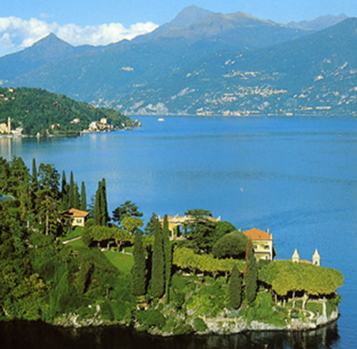
Туризм
Классическая экскурсионная программа включает в себя посещение многочисленных памятников архитектуры, термальных купален, озеро Балатон, а также дегустацию местных вин и блюд национальной кухни.

Slide 12
Вывод:
Венгрия имеет быстро развивающую экономику, хорошо развитую промышленность, так же имеет хорошие условия для развития страны. Славиться столицей Будапешт и многочисленными памятниками архитектуры.

Slide 13
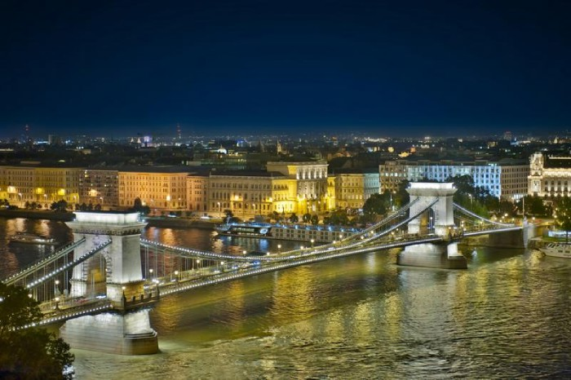
Спасибо за внимание!

